Slide 1
就业引航团日活动——保研经验心得分享
李金鹏
2023.06.14

Slide 2
个人情况
专业：智能制造工程
GPA: 3.72/4.00，综合成绩88.35，排名15/46 综测排名1/46，六级590
主要奖项：
2021 年 11 月获“高教社杯”全国大学生数学建模竞赛本科组一等奖（国家级，负责人）
2022 年 7 月以第一作者身份发表一篇SCI论文
2021 年 5 月获美国大学生数学建模竞赛一等奖（国际级，负责人）
夏令营情况：
同济大学-电气工程学院（未入营，只是为了整理一下资料）
中国科学技术大学（未入营，个人原因，报错项目）
清华大学-自动化系（未入营）
上海交通大学-电子信息与电气工程学院（直博，入营，拿到offer）
上海交通大学-未来技术学院（直博，过面试，中途放弃）
清华大学-清华大学深圳国际研究生院，数据科学与信息技术项目，智能电网与可再生能源实验室（学硕，拿到offer，最终选择）

Slide 3
个人心得：
增强自己搜集信息的能力
认清自己，减少焦虑
研究方向>导师（课题组）>学校
主动联系导师，导师很重要
不用强求没有弱项，但突出自己的优势

Slide 4
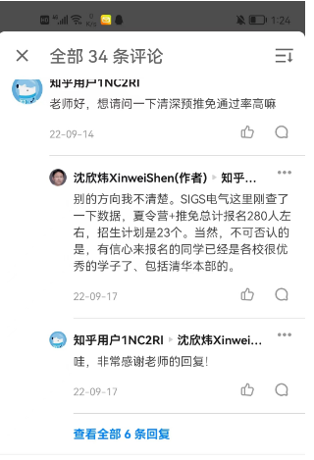

问答

Slide 5
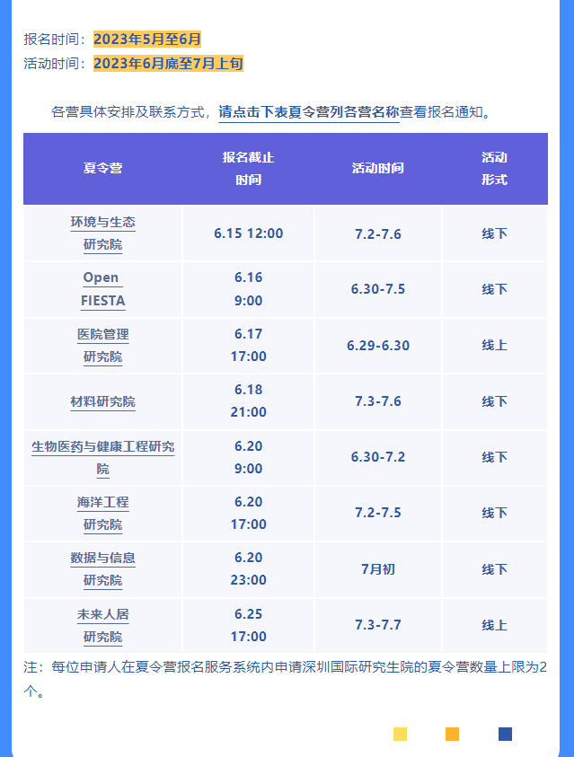
广告
欢迎报考清华大学
清华大学深圳国际研究生院2023年优秀大学生夏令营通知：https://mp.weixin.qq.com/s/fc9OPKHaVbDJAA-TYGf5_w

Slide 6
